Slide 1
Sprint review 5
Ontwikkelen BlockyTest
Dragon Slayers · Noura · Ryan James · Amira · 3 juni 2026
HBO-ICT Business IT Management · Hogeschool van Amsterdam

Slide 2
Agenda
Dragon Slayers · Sprint 4
01
Onze applicatie
04
Deployment/Live - Infrastructuur
02
Installatiehandleiding en SLA
05
03
Gebruikershandleiding

Slide 3
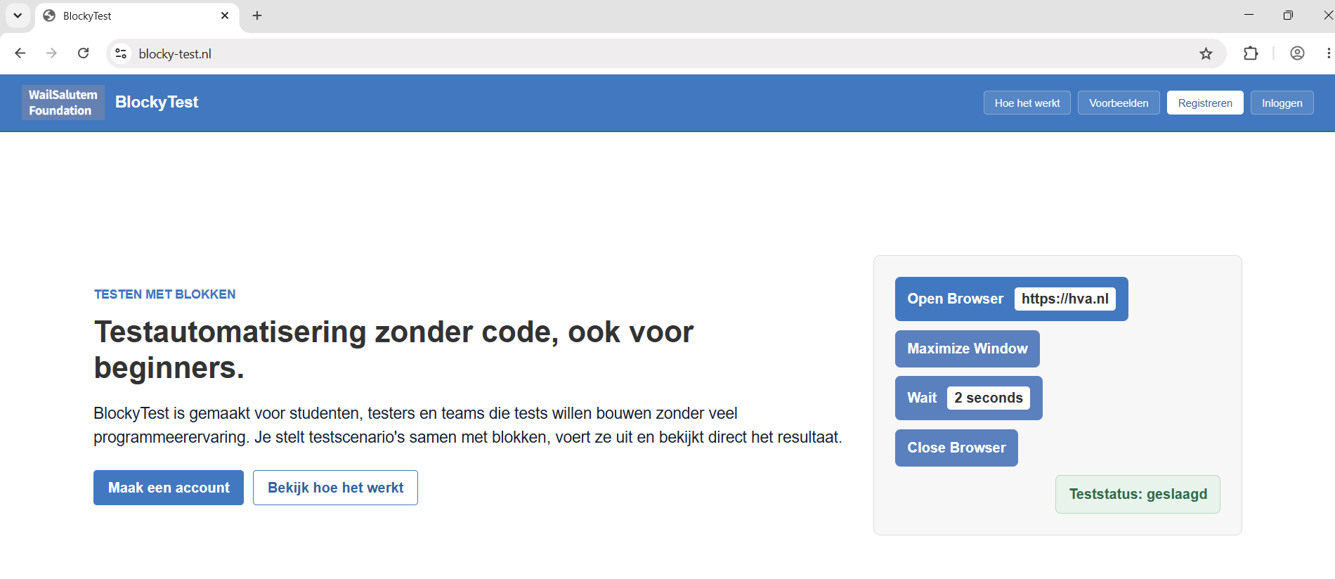
GitLab – Onze applicatie
Dragon Slayers · Sprint 4

Slide 4
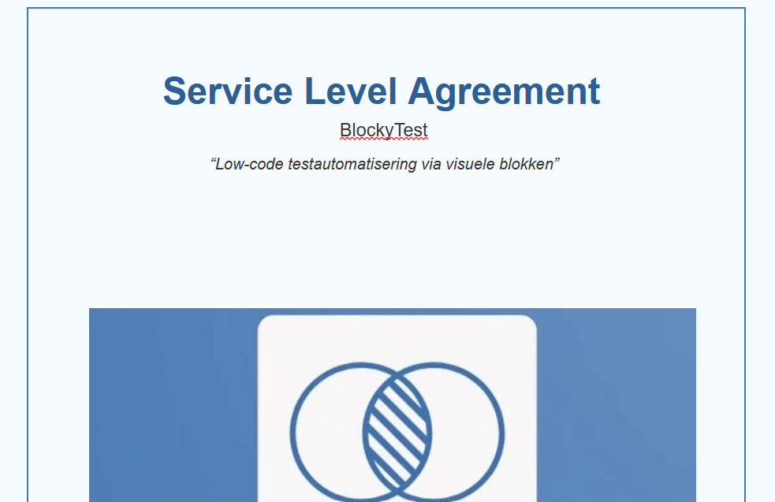
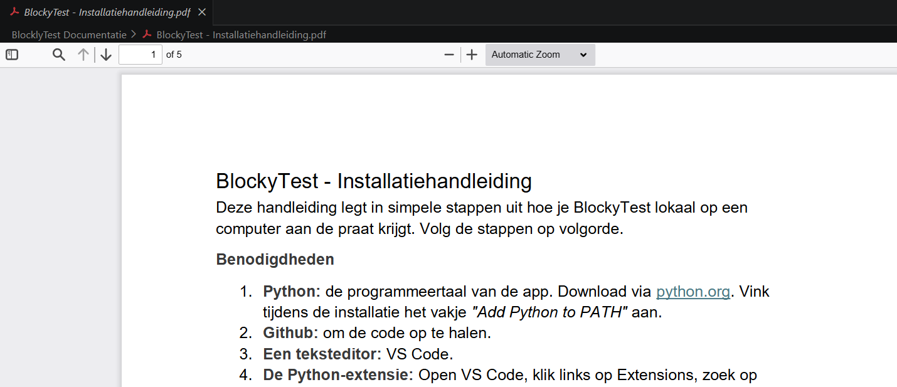
Installatiehandleiding en SLA
Dragon Slayers · Sprint 5

Slide 5
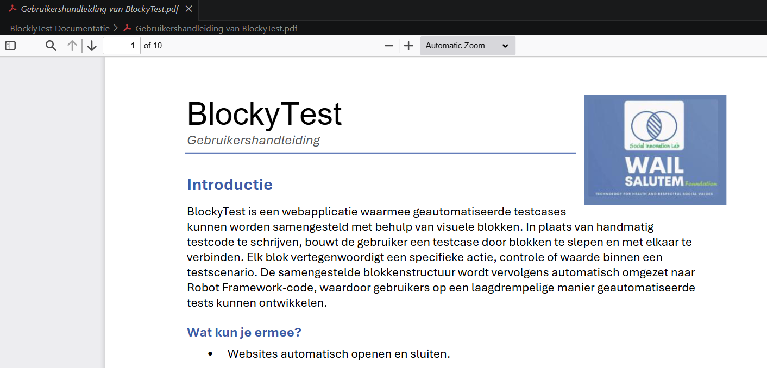
GitLab - Gebruikershandleiding
Dragon Slayers · Sprint 5

Slide 6
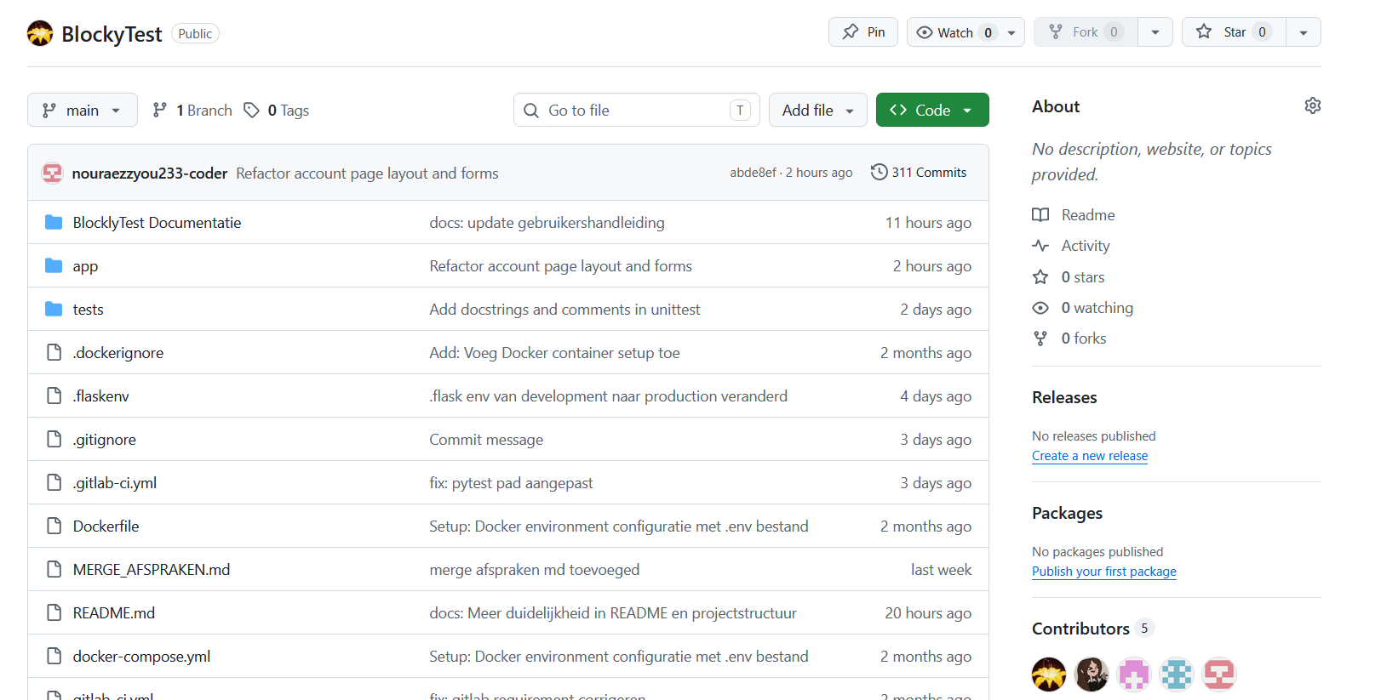
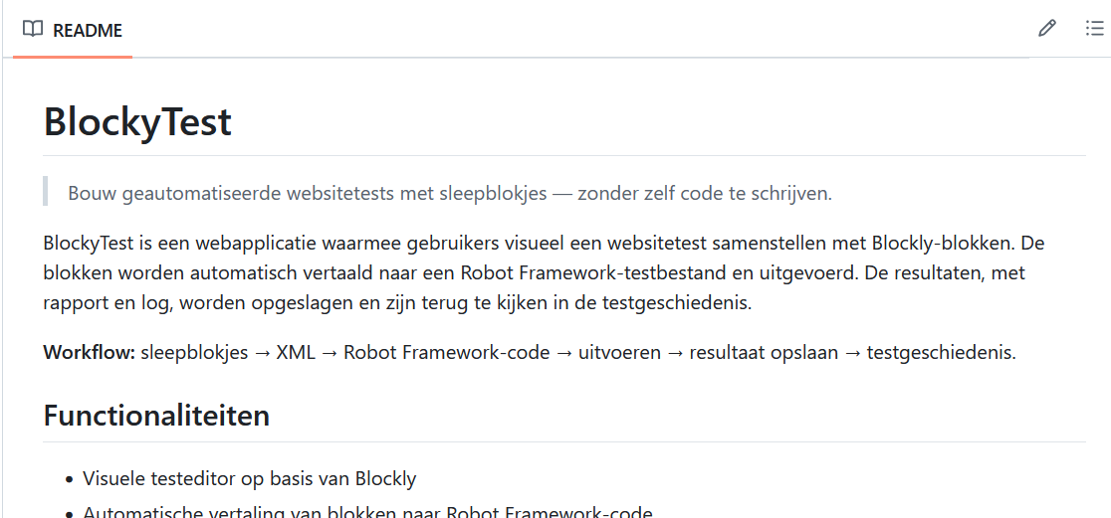

Overdracht/Github
Dragon Slayers · Sprint 5

Slide 7
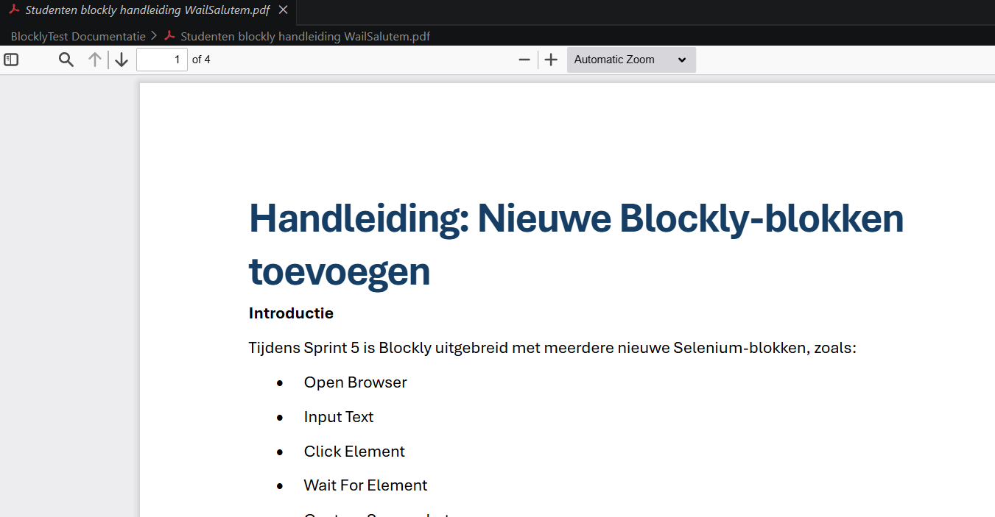
Studentenhandleiding
Dragon Slayers · Sprint 5

